Slide 1
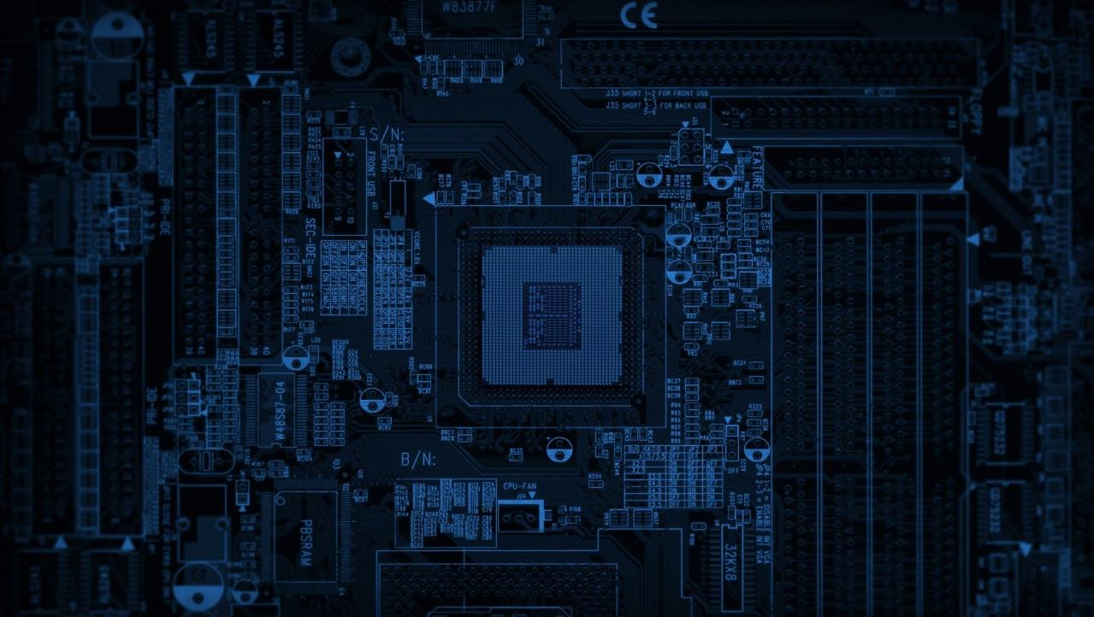
Материнская плата

Slide 2
Задачи
Материнская плата
Основные задачи
Слоты
Компоненты

Slide 3
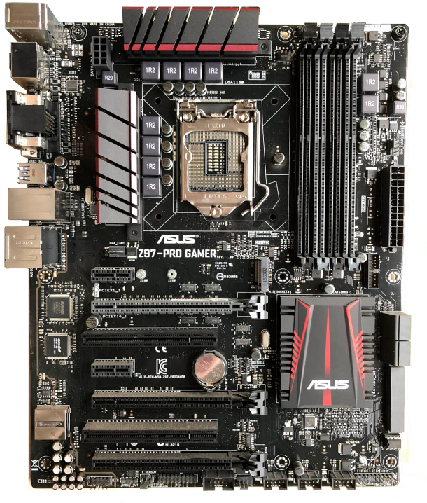
Материнская плата
Материнская плата — это большая печатная плата с множеством:
разъемов;
шинами – путями перемещения сигналов и энергии;
компонентов

Slide 4
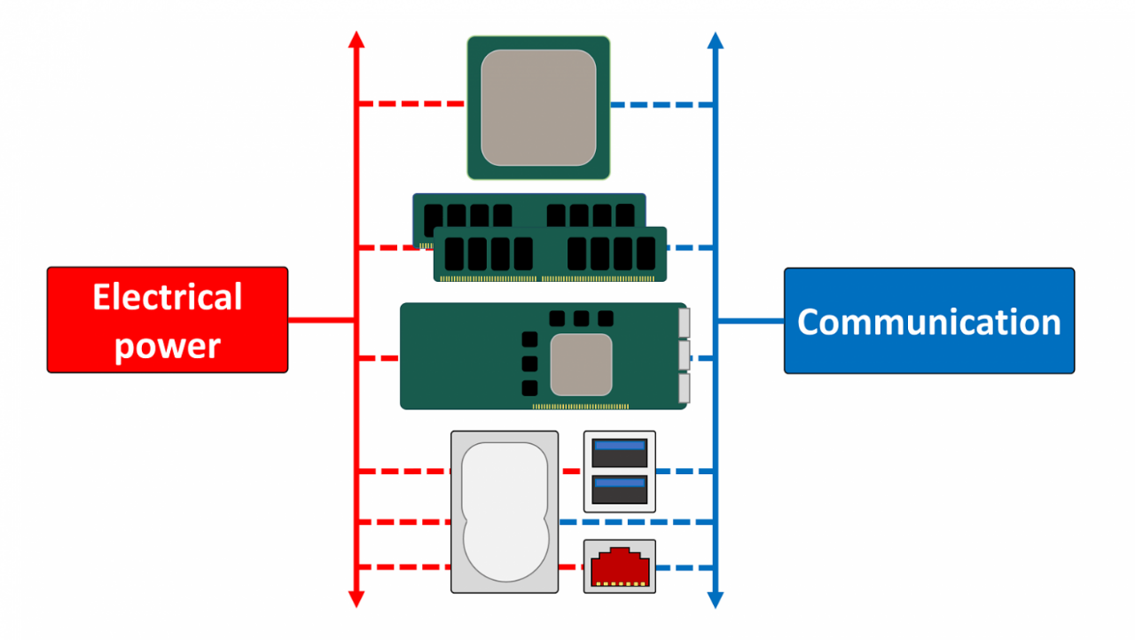
Материнская плата
Главные задачи материнской платы
Электро-питание
Передача сигналов

Slide 5
Разъемы материнской платы
Слоты для установки на материнской платы:
процессор (CPU socket);
оперативная память (RAM slots);
видеокарта (PCIe);
накопители (SATA, M.2);
периферия (USB, аудиоразъёмы);
блок питания (ATX).

Slide 6
Встроенные компоненты
Компоненты:
чипсет;
BIOS/UEFI;
контроллеры (сети, звука, USB);
элементы питания (VRM для процессора);
пассивные элементы (конденсаторы, резисторы).

Slide 7
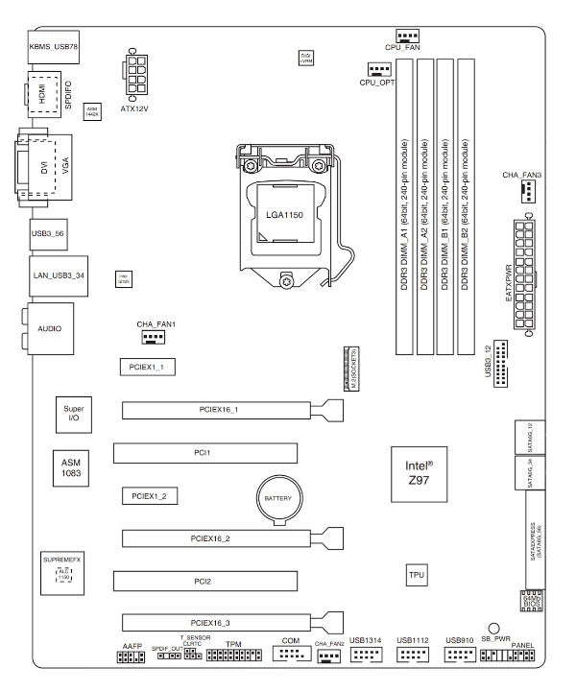

Slide 8
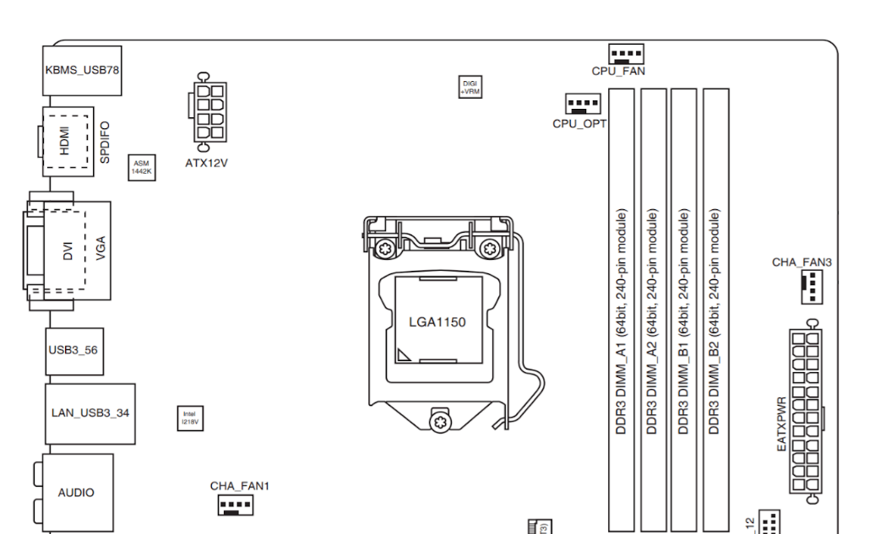
Подключение вентилятора ЦП
Модуль регулирования напряжения (VRM)
Вентилятор кулера
Питание ЦП
Подключение дополнительного вентилятора
Питание материнской платы
Чип для Ethernet
Центральный процессор с сокетом LGA1150
Блок ввода/вывода
ОЗУ

Slide 9
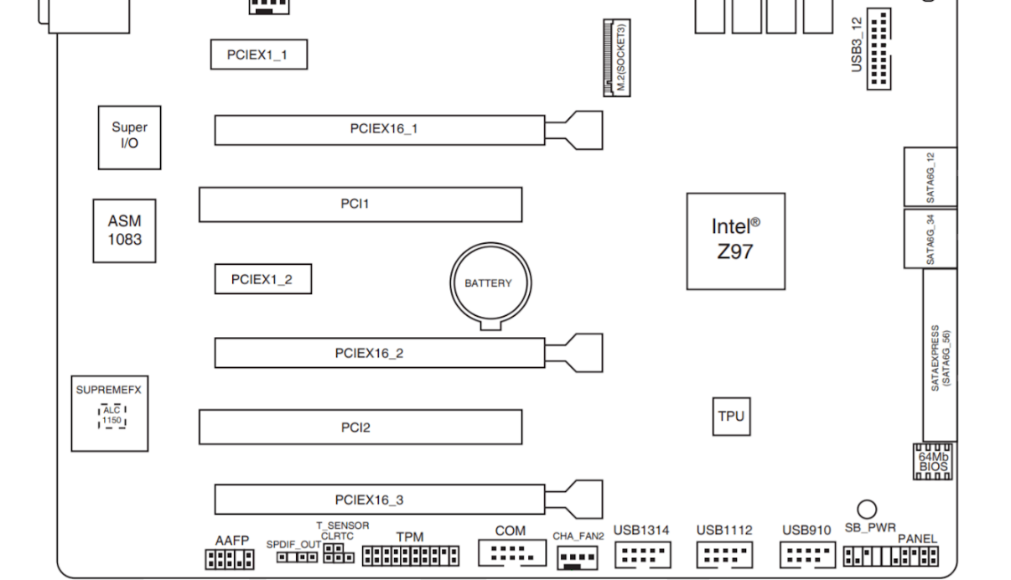
Слот для звуковой карты или сетевого адаптера
Разъем для SSD M.2
Слот для видеокарты (PCI Express)
PCI (намного медленнее PCIe)
Дополнительные микросхемы
Батарейка для BIOS
Порты SATA
Южный мост
Микросхема
Звуковой процессор
BIOS
Панель, кнопка ВКЛ/Reset + индикация корпуса
Дополнительные разъемы
USB разъемы

Slide 10
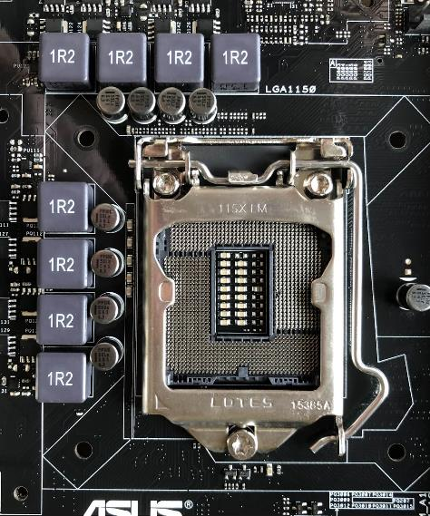
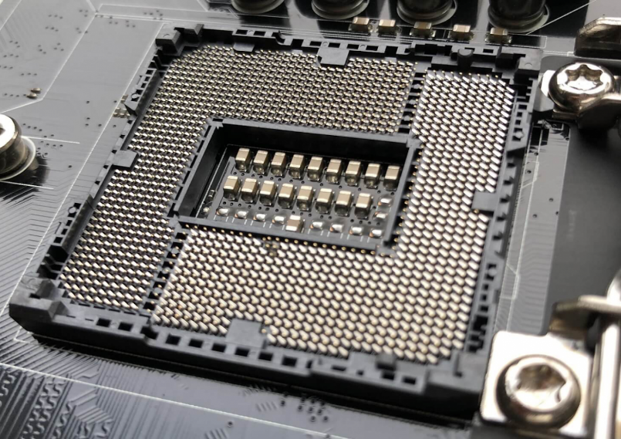
Сокет, место для установки процессора

Slide 11
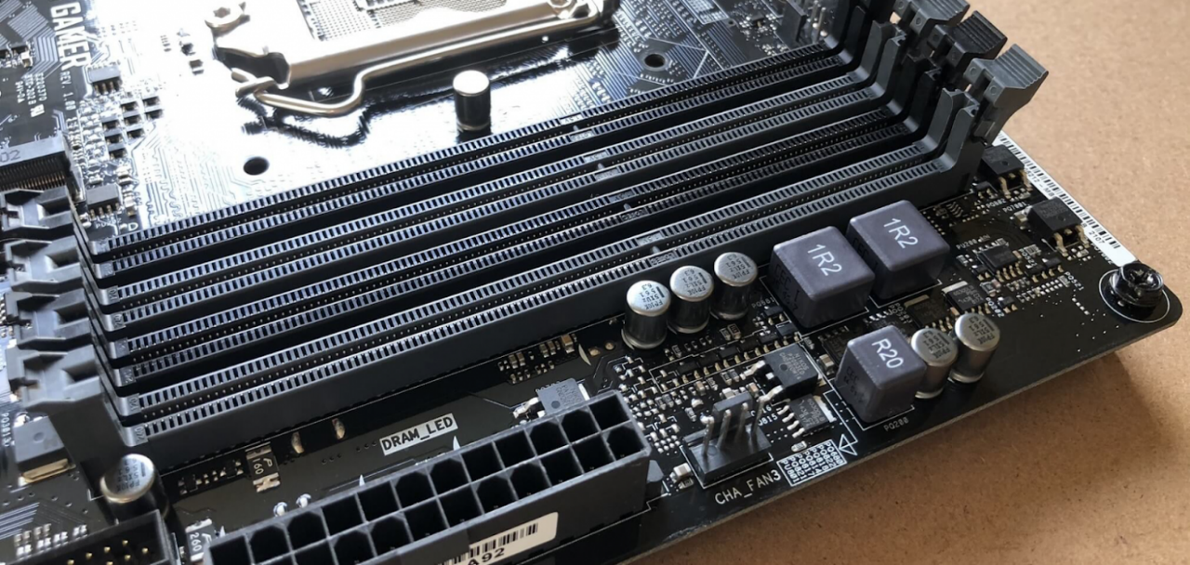
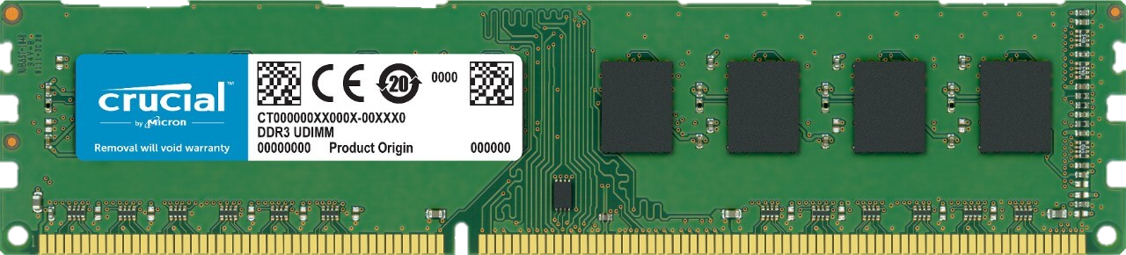
Оперативная память

Slide 12
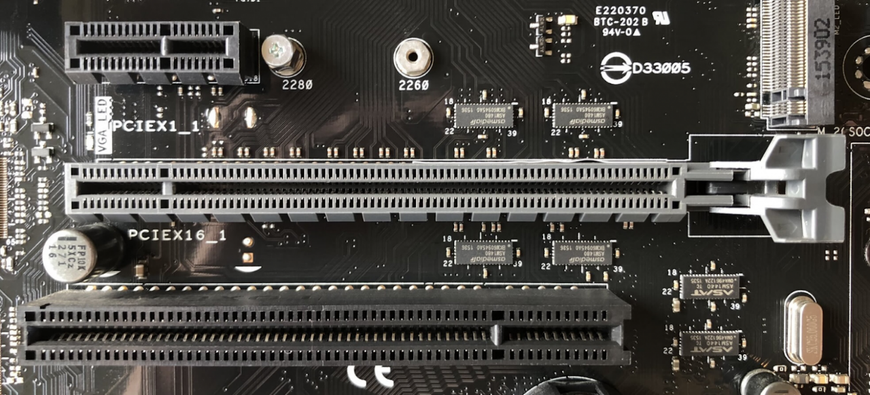
Слоты PCI, PCI-e
PCI Express 1 – для звуковой карты или контроллера (низкая скорость передачи)
PCI Express 16 – для видеокарты (более высокая скорость)
PCI ниже – старый стандарт, для видеокарт 90-х, звуковых/сетевых карт

Slide 13
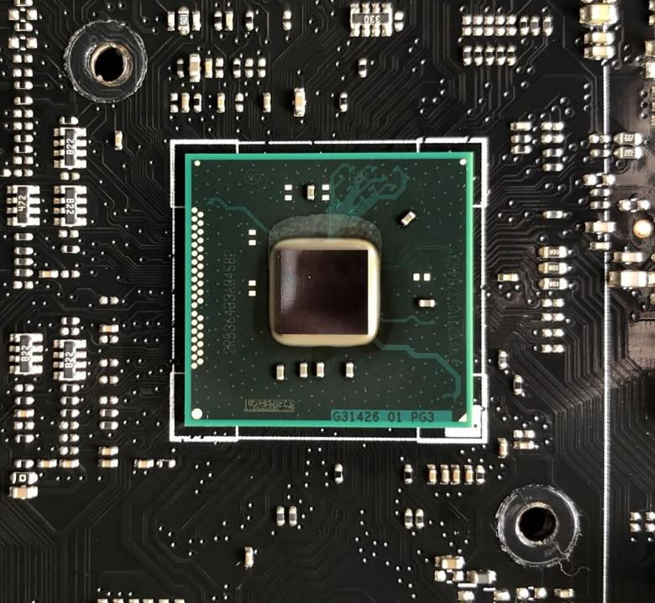
Чипсет
Отвечает за:
периферию;
BIOS;
SATA (накопители);
PCI слоты (более старые).

Slide 14
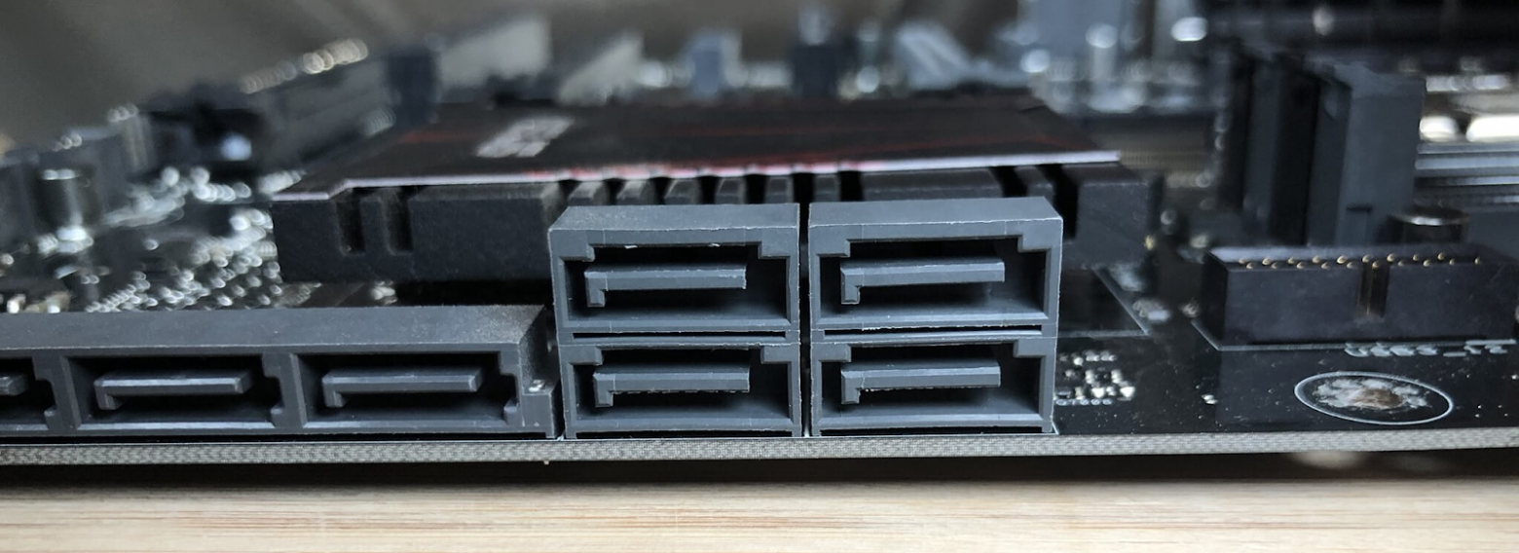
SATA
Подключение:
HDD
SSD
DVD-приводы

Slide 15
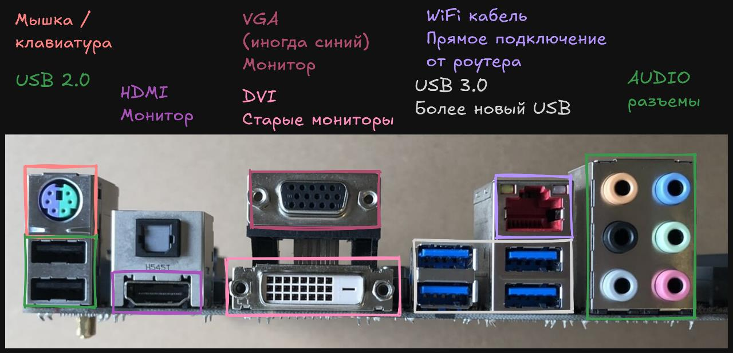
Блок ввода/вывода

Slide 16
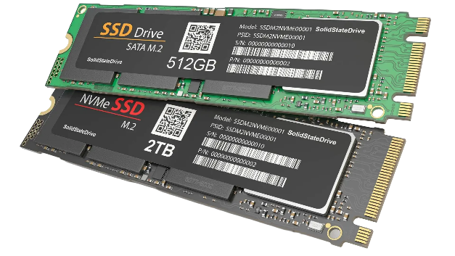
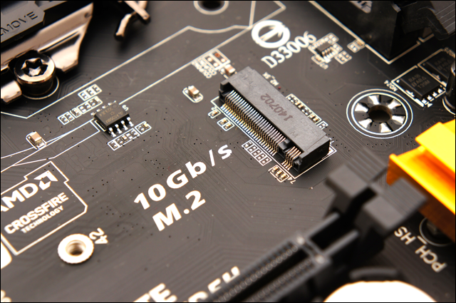
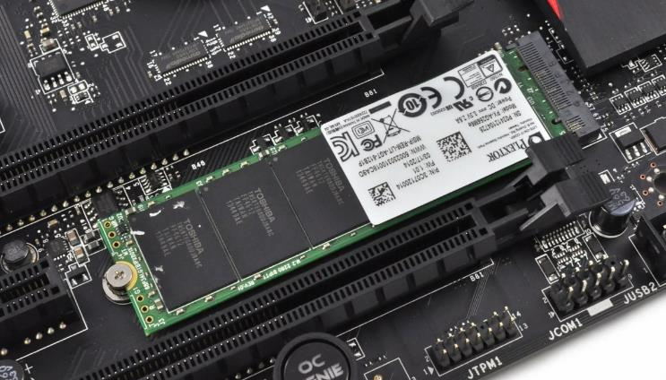
M.2 – для быстрых SSD

Slide 17
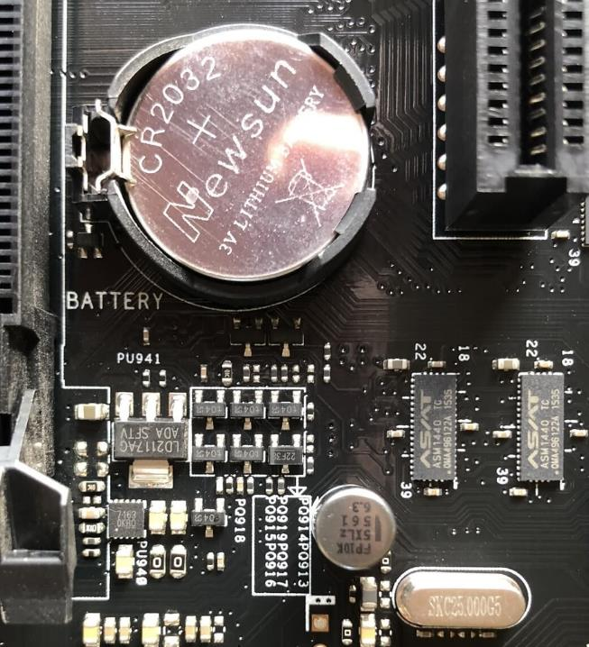
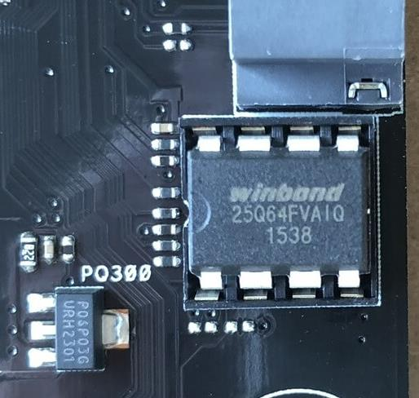
BIOS
BIOS – basic input/output system – программа на чипе, отвечает за проверку и запуск компонентов ПК при включении.
Чип сохраняет настройки даже при выключенном питании (питается от батарейки справа).

Slide 18
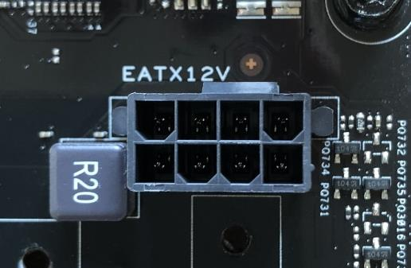
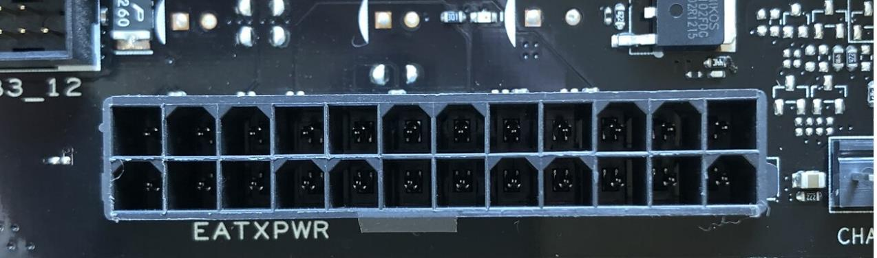
Подключение блока питания
Питание центрального процессора (может быть 4/6/8 пинов)
Питание МП

Slide 19
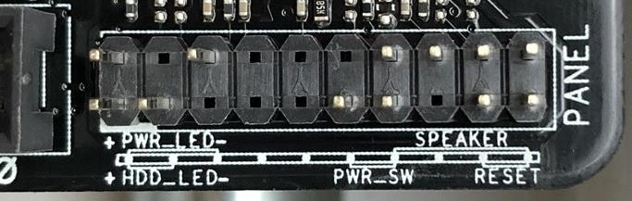
Panel
PWR_SW – Power Switch – кнопка включения, самая главная
PWR_LED – Power LED – индикатор (горящий светодиод, лампочка) на материнской плате
HDD_LED – индикатор работы жесткого диска
RESET – кнопка перезагрузки ПК
SPEAKER – отдельный компонент, пищалка, сообщающая о исправности (1 писк) либо неисправности (любое другое количество писков)
От корпуса ПК идет пучок проводов, который подключается к этой панели.
Снизу – схема подключения, сверху – контакты

Slide 20
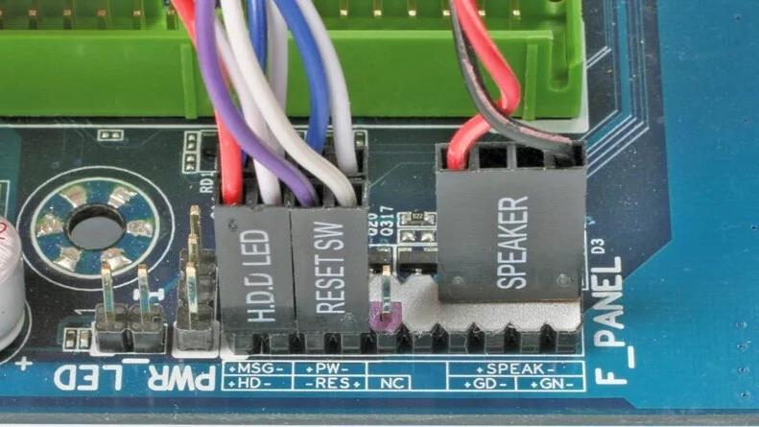

Slide 21
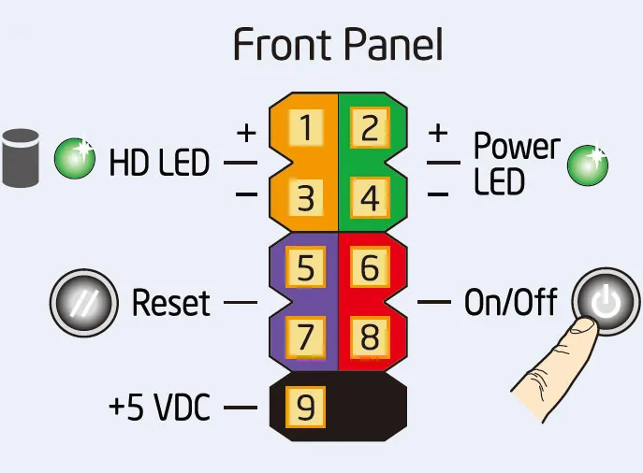

Slide 22
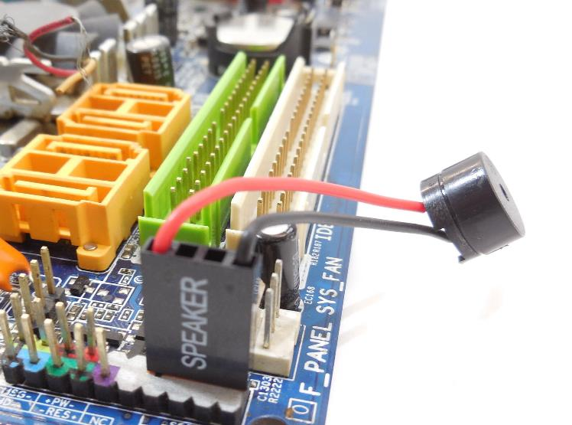
Звуковой сигнал | Описание
1 короткий, повторяющийся | Неисправность блока питания
Повторяющийся длинный | Неисправность оперативной памяти
3 длинных | Неполадки с оперативной памятью (тест не пройден)
1 длинный + 1 короткий | Неисправность оперативной памяти
1 длинный + 2 коротких | Ошибка работы видеокарты
1 длинный + 3 коротких | Ошибка клавиатуры
1 длинный + 8 коротких | Не подключен монитор/проблемы с видеокартой
1 длинный + 9 коротких | Ошибка чтения ПЗУ
Постоянный сигнал | Проблемы с блоком питания или перегрев ПК
*У разных производителей материнских плат сигналы могут различаться.
Сверяйтесь с официальной документацией к материнской плате

Slide 23
Итоги
Что такое материнская плата?
Для чего нужна материнская плата?
Какие основные компоненты располагаются на МП?
Видео
Наглядный пример соединения линий на материнской плате
Как в целом проектируются и производятся печатные платы
Процесс сборки типичной материнской платы

Slide 24
Спасибо за внимание!

